Slide 1
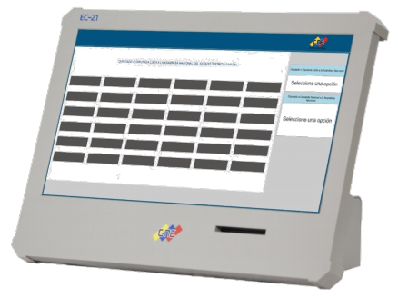
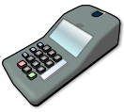
ELECCIONES PRESIDENCIALES 2024
Taller: Mitos y Creencias Electorales
25 de mayo de 2024
Ing. Félix Arroyo, MSc.

Slide 2
OBJETIVOS DEL TALLER
Describir algunos mitos y creencias del proceso electoral venezolano
Analizar los mitos y creencias generados sobre algunos aspectos del proceso electoral venezolano
Capacitar a la militancia ciudadana, de manera de poder tener claro cuáles son las verdades y mentiras de algunos aspectos de los procesos electorales y por lo tanto defender con más eficacia la democracia

Slide 3
MITO Y CREENCIA
MITO:
Relato ficticio de algún aspecto usando un argumento o raciocinio falso, formulado con la finalidad de inducir al adversario en error, o sea un sofisma que se refiere específicamente a los razonamientos que aparentan ser correctos, pero no lo son. Los sinónimos de sofisma son: argucia, engaño, apariencia, falacia, falsedad, entre otros.
CREENCIA:
Completo crédito que se presta a un hecho o noticia como seguro o cierto, aunque provenga de una situación falsa.

Slide 4
Mitos y Creencias Electorales
MITO 01
Cedulas repetidas en el Registro Electoral
MITO 02
Cedulas distintas que aparecen con el mismo nombre.
MITO 03
Nombres de héroes de la independencia, santos, nombres extraños en el Registro Electoral.
MITO 04
La máquina de votación cambia el voto
MITO 05
Se puede conocer como vota cada elector (el voto no es secreto)
MITO 06
Que las Auditorias no son confiables porque después de la Auditoria se manipula el software

Slide 5
Mitos y Creencias Electorales
MITO 07
El Software es manipulado por Hackers
MITO 08
Si se sortea la máquina o las máquinas de votación antes del cierre del acto de votación para la verificación ciudadana se manipula el resultado.
MITO 09
Debe hacerse revisión de todas las mesas en la verificación ciudadana, porque la revisión de una parte está sesgada.
MITO 10
La máquina está conectada a la red y transmite los votos todo el día
MITO 11
A la máquina se le puede añadir votos en forma remota porque la conexión es bidireccional.
MITO 12
Hay un cable submarino de fibra óptica para manipular el Registro y los Resultado Electorales

Slide 6
Mitos y Creencias Electorales
MITO 13
La transmisión de los resultados se hace por Internet y se tumba por un tiempo para cambiar los datos de las elecciones.
MITO 14
Hay maquinas fantasmas que envían resultados al Sistema de Totalización
MITO 15
En los países proclives al gobierno existe un abultado registro como en Cuba, Nicaragua, Rusia, China, etc.
MITO 16
Se interrumpe el servicio eléctrico y se pierden todos los datos de la Máquina de Votación.
MITO 17
No se puede sustituir a ningún candidato después de diez días antes de las elecciones
MITO 18
En las mesas sin testigos después del cierre del Centro de Votación se generan votos falsos masivamente.

Slide 7
Auditorías del Sistema de Votación
15 Auditorías
Auditoría del Registro Electoral
Auditoría de Software de Selección de Juntas Electorales y Miembros de Mesa
Auditoría de Certificación de Software de MV
Auditoría de Datos de Electores de Máquinas de Votación
Auditoría de Verificación de Archivos de Configuración de MV
Auditoría de Certificación de Software de MV
Auditoría de Cuadernos de Votación Impresos
Auditoría de Verificación de Archivos de Configuración de MV
Auditoría de Certificación de Software del SIE
Auditoría de Cuadernos de Votación Impresos
Auditoría de Infraestructura de la Plataforma Tecnológica Electoral
Auditoría de Producción de MV
Auditoría de Certificación del Software de Totalización
Auditoría de Pre-Despacho
Auditoría de Puesta Cero CNT1 y CNT2
Auditoría de la Red de Transmisión de Resultados Electorales I
Auditoría de la Red de Transmisión de Resultados Electorales II
Auditoría de Verificación Ciudadana en el Almacén Fase II
Auditoría de Incidencias en verificación biométrica de identidad

Slide 8

Mitos y Creencias Electorales
MITO 01
Cedulas repetidas en el Registro Electoral
BASE DE DATOS INDEXADA
RE
CLAVE
NAC + Nº DE CÉDULA

Slide 9
Mitos y Creencias Electorales
MITO 02
Cedulas distintas que aparecen con el mismo nombre.

Slide 10
MITO 02
Mitos y Creencias Electorales
26

Slide 11
MITO 02
Mitos y Creencias Electorales
106

Slide 12
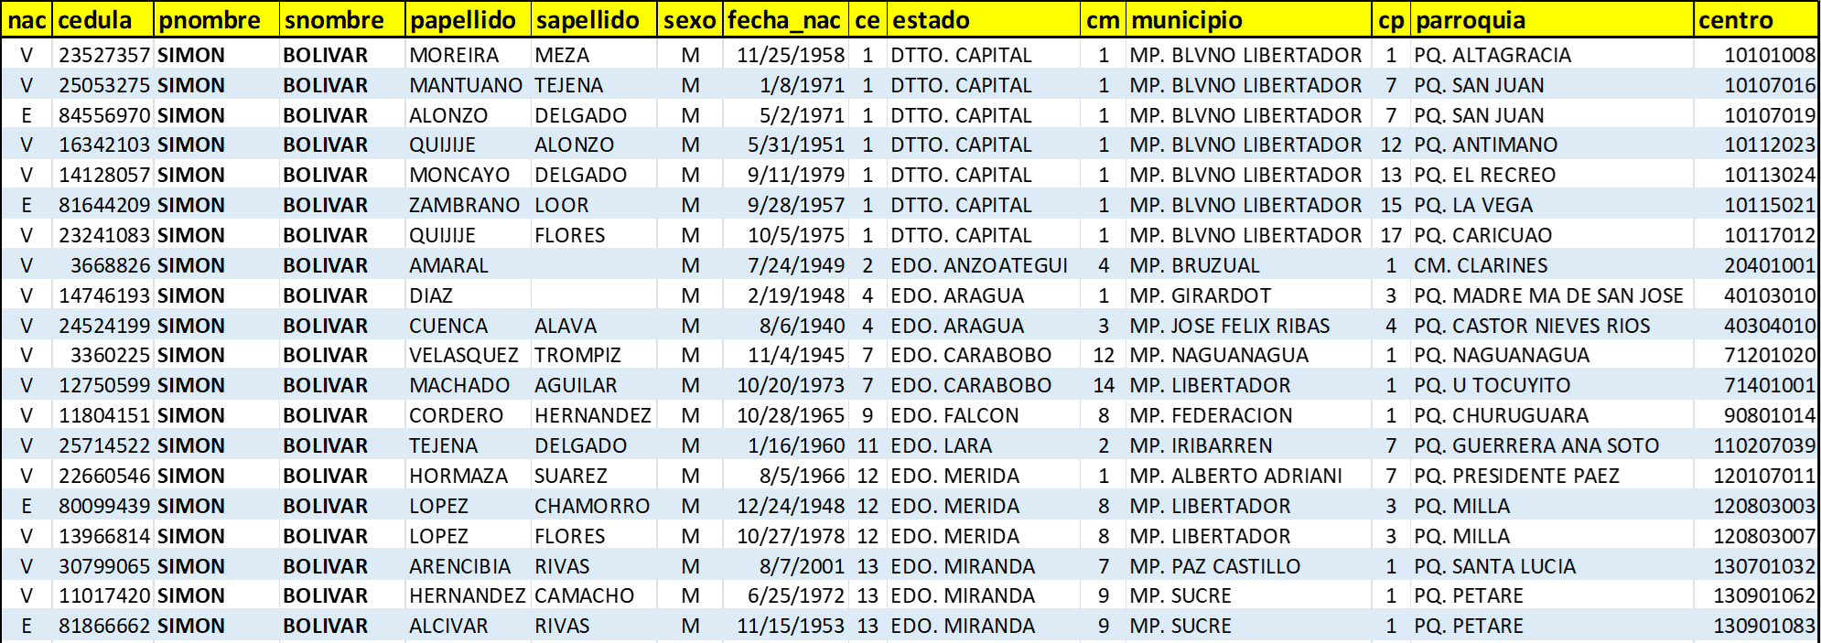
Mitos y Creencias Electorales
31
MITO 03
Nombres de héroes de la independencia, santos, nombres extraños en el Registro Electoral..

Slide 13
MITO 03
Mitos y Creencias Electorales
186

Slide 14
MITO 03
Mitos y Creencias Electorales
3
90

Slide 15

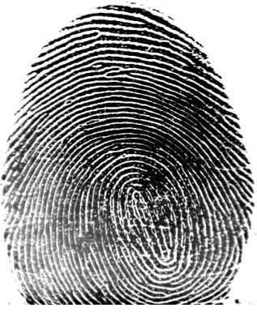

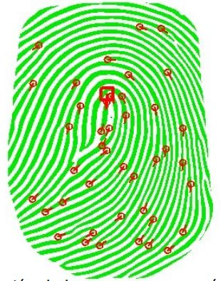
Mitos y Creencias Electorales
MITO 02
Cedulas distintas que aparecen con el mismo nombre.
BD
HUELLAS
Nombres de héroes de la independencia, santos, nombres extraños en el Registro Electoral..
MITO 03
INFORMACIÓN BIOMÉTRICA
Auditoría del Registro Electoral
Auditoría de Certificación de Software de MV
Auditoría de Datos de Electores de Máquinas de Votación

Slide 16
Mitos y Creencias Electorales
MITO 04
La máquina de votación cambia el voto
MITO 05
Se puede conocer como vota cada elector (el voto no es secreto)
MITO 06
Que las Auditorias no son confiables porque después de la Auditoria se manipula el software
MITO 07
El Software es manipulado por Hackers
MITO 08
Si se sortea la máquina o las máquinas de votación antes del cierre del acto de votación para la verificación ciudadana se manipula el resultado.
Auditoría de Verificación de Archivos de Configuración de MV
Auditoría de Certificación de Software de MV
Auditoría de Cuadernos de Votación Impresos
Auditoría de Verificación de Archivos de Configuración de MV
Auditoría de Producción de MV

Slide 17
Mitos y Creencias Electorales
Clave Compartida
Clave CNE (DGI)
Clave CNE (DSE)
Clave Partido 1
Clave Partido 2
Clave Partido n
HASH
HASH
HASH
Hash Clave DGI
Hash Clave DSE
Hash Clave Todos los Partidos
HASH
No es posible determinar las claves de los Partidos Políticos a partir del CPP
La única forma de reconstruir el CPP es que TODOS los integrantes coloques sus claves
CPP

Slide 18
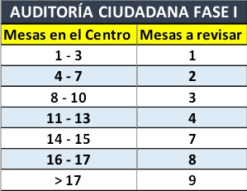
Mitos y Creencias Electorales
MITO 09
Debe hacerse revisión de todas las mesas en la verificación ciudadana, porque la revisión de una parte está sesgada.

Slide 19
Mitos y Creencias Electorales
MITO 09
Debe hacerse revisión de todas las mesas en la verificación ciudadana, porque la revisión de una parte está sesgada.

Slide 20
Mitos y Creencias Electorales
MITO 10
La máquina está conectada a la red y transmite los votos todo el día
MITO 11
A la máquina se le puede añadir votos en forma remota porque la conexión es bidireccional.
MITO 12
Hay un cable submarino de fibra óptica para manipular el Registro y los Resultado Electorales
Durante el transcurso de la jornada electoral, la máquina de votación no está conectada a ningún sistema de transmisión. A lo largo de ese día, la máquina no transmite información alguna a ninguna otra parte. Una vez que empieza el acto de votación, automáticamente se deshabilitan las opciones de transmisión de la máquina. No puede transmitir ni por internet, ni por bluetooth, ni por cable, ni por módem, ni por celular… de ninguna forma.

Slide 21
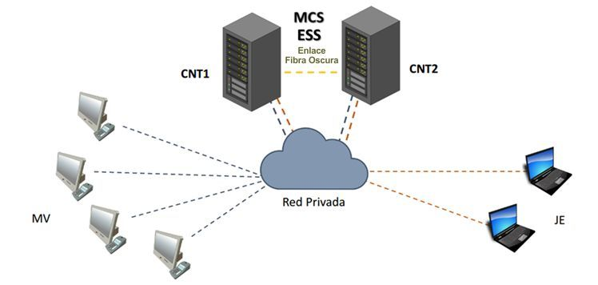
Mitos y Creencias Electorales
MITO 13
La transmisión de los resultados se hace por Internet y se tumba por un tiempo para cambiar los datos de las elecciones.
La infraestructura de transmisión es otro de los componentes centrales del sistema automatizado de votación e incluye todos los elementos utilizados para la comunicación entre las máquinas de votación, juntas electorales y los centros de totalización
MCS: Message Control System
ESS: Election Summary System

Slide 22
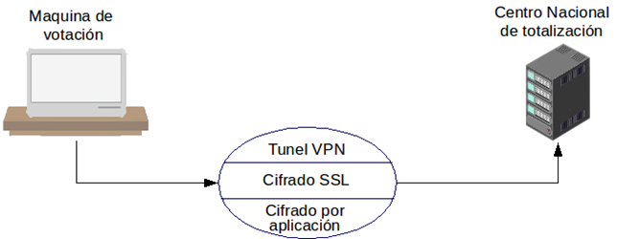
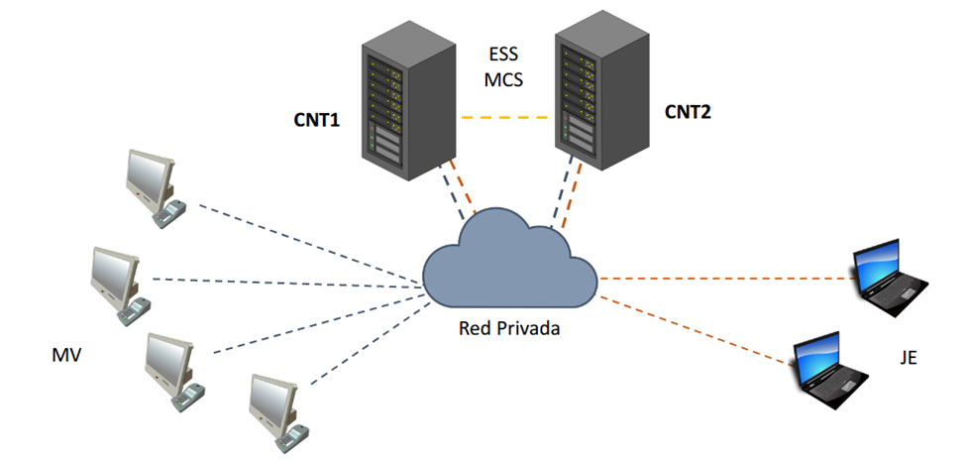
MITO 14
Hay maquinas fantasmas que envían resultados al Sistema de Totalización
TRANSMISIÓN
Una vez realizado el cierre de la mesa de votación se procede a transmitir las actas de escrutinio y los archivos de sesión al centro de totalización, usando el medio de comunicación definido en la configuración de la MV.
El componente transmisión se encarga de empaquetar, proteger mediante cifrado y transmitir los datos y actas. Cada MV posee la clave pública de un certificado ubicado en el CNT.
Conectividad (CANTV, Movilnet o VSAT)
Mitos y Creencias Electorales

Slide 23
Mitos y Creencias Electorales
MITO 14
Hay maquinas fantasmas que envían resultados al Sistema de Totalización
Para realizar la transmisión se ejecutan las siguientes acciones:
Generar un vector de inicialización (requerido por el algoritmo de cifrado).
Cifrar el archivo ZIP contentivo de los votos y actas, con la clave de la MV y el vector de inicialización.
Cifrar el código del dispositivo con la clave pública del certificado.
Cifrar el vector de inicialización con la clave pública del certificado.
Transmitir información.

Slide 24
Mitos y Creencias Electorales
MITO 15
En los países proclives al gobierno existe un abultado registro como en Cuba, Nicaragua, China, etc.
PAÍS | ELECTORES
CHINA | 402
CUBA | 367
IRAK | 2
NICARAGUA | 144
SIRIA | 673
REGISTRO PRELIMINAR 16 ABRIL 2024

Slide 25
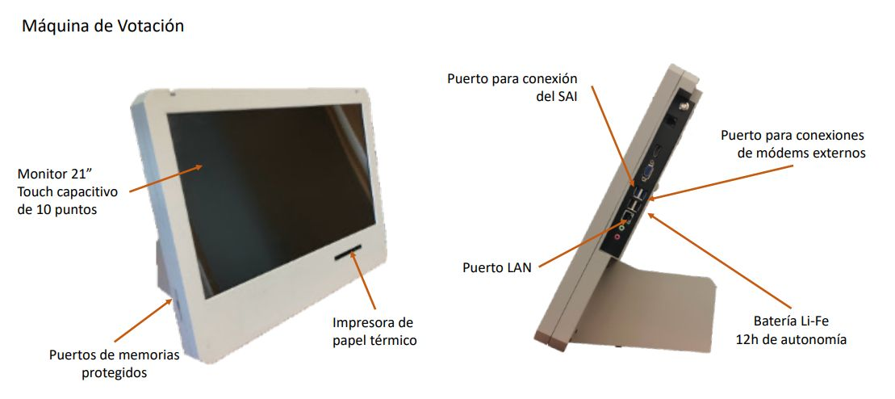
Mitos y Creencias Electorales
MITO 16
Se interrumpe el servicio eléctrico y se pierden todos los datos de la Máquina de Votación.

Slide 26
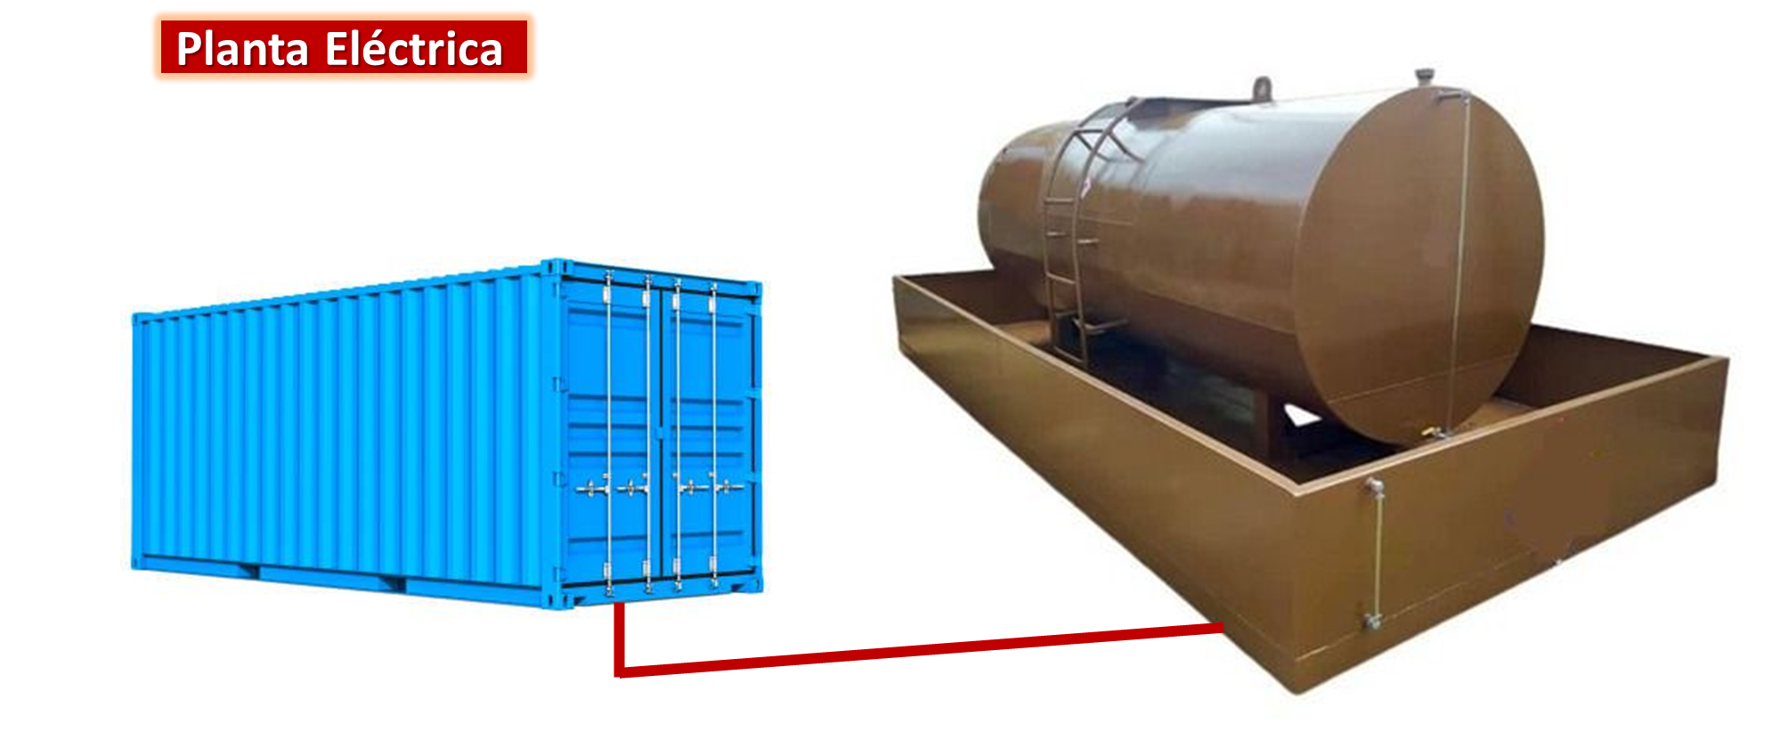
Mitos y Creencias Electorales
MITO 16
Se interrumpe el servicio eléctrico y se pierden todos los datos de la Máquina de Votación.

Slide 27
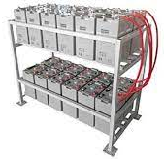
Mitos y Creencias Electorales
MITO 16
Se interrumpe el servicio eléctrico y se pierden todos los datos de la Máquina de Votación.
Bancos de batería para los UPS

Slide 28
Mitos y Creencias Electorales
MITO 17
No se puede sustituir a ningún candidato después de diez días antes de las elecciones
Sustituciones
Artículo 62. Las organizaciones postulantes podrán sustituir sus candidatos o candidatas, en los siguientes casos: fallecimiento, renuncia, discapacidad física o mental debidamente certificada por la autoridad competente o razones constitucionales y/o legales. A tales efectos, el Consejo Nacional Electoral tomará las medidas para informar a los electores y las electoras en el ámbito territorial al que corresponda la elección, sobre la sustitución realizada.
Modificaciones
Artículo 63. Las organizaciones postulantes podrán modificar las postulaciones que presenten y, en consecuencia, sustituir candidatos o candidatas hasta diez días antes de ocurrir el acto electoral. A tales efectos, el Consejo Nacional Electoral tomará las medidas para informar a los electores y las electoras en el ámbito territorial al que corresponda la elección, sobre la modificación o sustitución realizada.

Slide 29
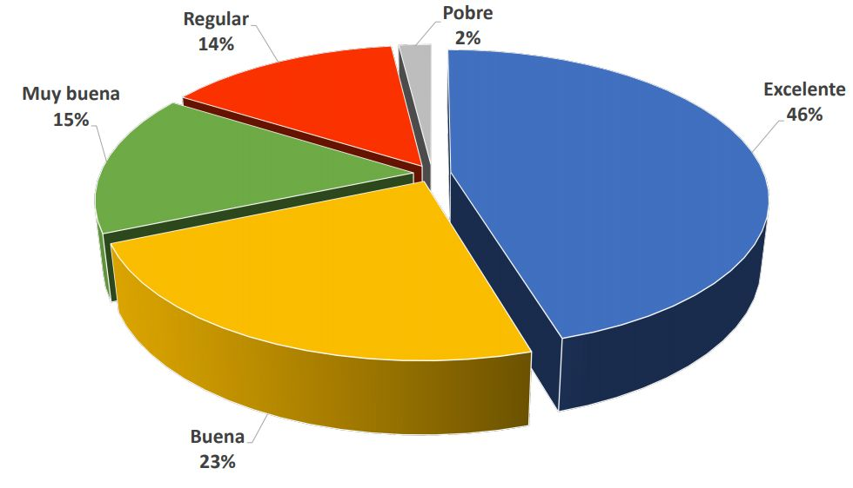
Mitos y Creencias Electorales
MITO 18
En las mesas sin testigos después del cierre del Centro de Votación se generan votos falsos masivamente.
CALIDAD DE LA IMAGEN DE LAS HUELLAS
BD
HUELLAS
INFORMACIÓN BIOMÉTRICA

Slide 30
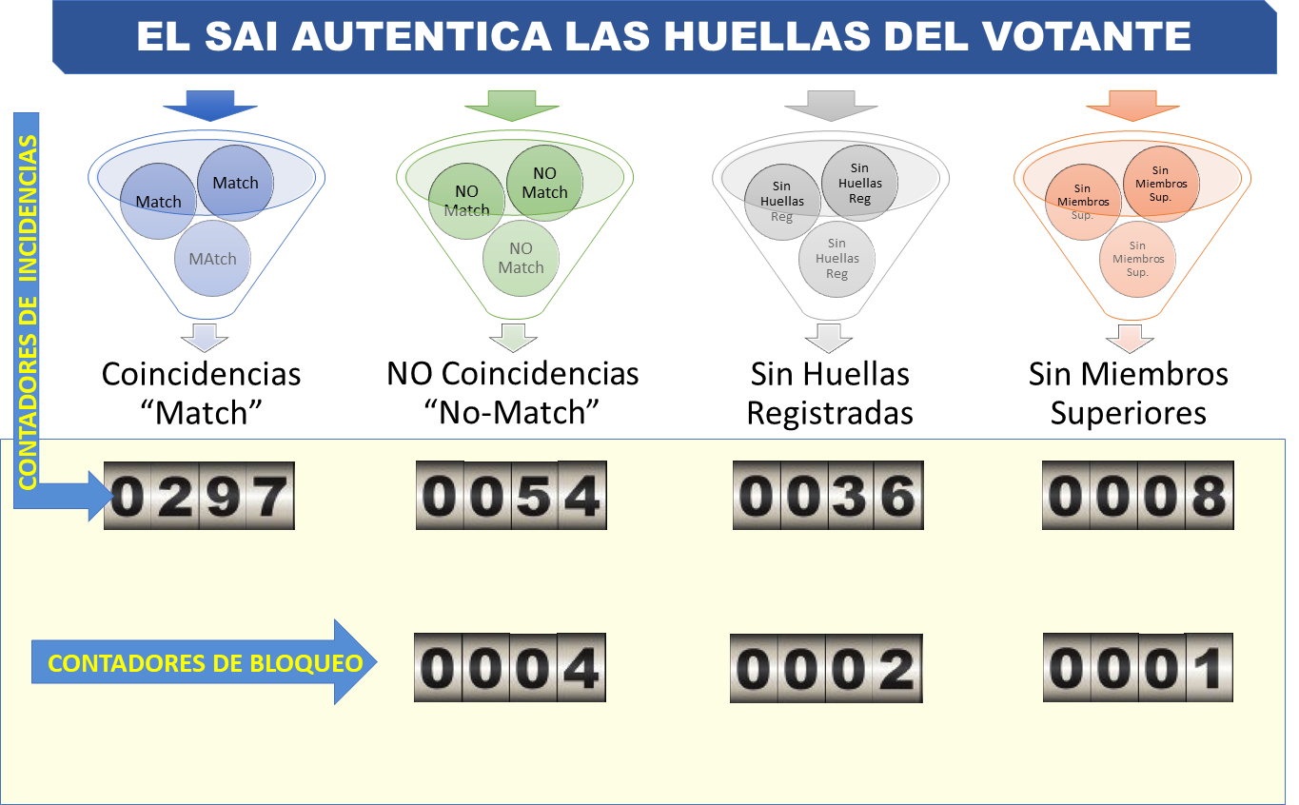
Mitos y Creencias Electorales
MITO 18
En las mesas sin testigos después del cierre del Centro de Votación se generan votos falsos masivamente.

Slide 31
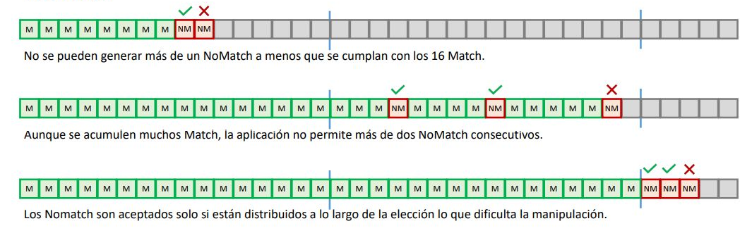
Mitos y Creencias Electorales
MITO 18
En las mesas sin testigos después del cierre del Centro de Votación se generan votos falsos masivamente.

Slide 32
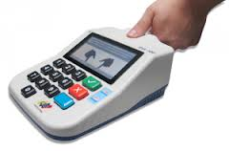

MITO 18
Mitos y Creencias Electorales
Votante VOTA
INCIDENCIAS DE AUTENTICACIÓN
Coincidencia
(Match)
La huella o huellas presentadas por el Votante se almacenan en la memoria de la Máquina de Votación
Votante VOTA
No Coincidencia
(NO Match)
Sin Huellas
Registradas
Votante VOTA
MEMORIA
Sin Miembros Superiores
Votante VOTA

Slide 33


GRACIAS.…
Ing. Félix Arroyo, MSc.

